Slide 1
Vienotā veselības nozares elektroniskā sistēma
Pilnveidojumi vakcinācijas modulī
24.11.22
Līga Gaigala
Vadošais eksperts veselības aprūpes jautājumos

Slide 2
Vakcinācijas medicīniskajos dokumentos iekļautās informācijas apjoms
Informācijas veidi / Dokumenta veidi | Profilaktiskās potēšanas uzskaites žurnāls (veidlapa Nr. 064/u) | Profilaktiskās potēšanas karte (veidlapa Nr. 063/u)* | Potēšanas pase | 3. pielikums Ministru kabineta 2000.gada 26.septembra noteikumiem Nr. 330 "Iedzīvotāju imunizācijas pārskata un vakcīnu pasūtījuma veidlapa" 12.A tabula
Vakcinācijas datums (dd.mm.gggg.) | X | X | X
Pacienta vārds, uzvārds | X
Personas kods | X
Vakcīnas nosaukums | X | X
Vakcīna (norāda infekcijas slimību nosaukumu) | X | X
Vakcinācija/revakcinācija (ieraksta devas kārtas numuru) | X |  | X
Preparāta nosaukums | X | X | X
Preperāta daudzums (mililitros vai pilienos) | X | X
Preparāta sērija | X | X | X
Preperāta ievadīšanas veids | X | X
Ārstniecības personas paraksts un tā atšifrējums |  | X | X
Pacienta vecums |  |  | X | X
Veikto vakcināciju skaits |  |  |  | X
Vakcinēto personu skaits |  |  |  | X

Slide 3
Vakcinācijas fakta informācija
Informācijas veidi / Dokumenta veidi | Vakcinācijas fakts ( esošais) |  |  | Vakcinācijas fakts (pilnveidotais)
 | Aizpildās automātiski | Jāaizpilda | Jāaizpilda no izvēlnes | Aizpildās automātiski | jāaizpilda | Jāaizpilda | Jāaizpilda no izvēlnes | Jāaizpilda no izvēlnes
Vakcinācijas datums (dd.mm.gggg.) | X |  |  | X
Pacienta vārds, uzvārds | X |  |  | X
Personas kods |  | X (1) |  |  | X (1) | X (1)
Vakcīnas nosaukums |  |  | X (2) |  |  |  | X (2) | X (2)
Vakcīna (norāda infekcijas slimību nosaukumu) |  |  | X (3) | X
Vakcinācija/revakcinācija (ieraksta devas kārtas numuru) |  | X ( 4) |  |  | X(3) | X(3)
Vakcinācijas posms |  | X (5) |  |  | X(4) | X(4)
Preparāta nosaukums |  |  | X(2) |  |  |  | X(2) | X(2)
Preperāta daudzums (mililitros vai pilienos) |  |  | X (6) | X
Preparāta sērija |  | X(7) |  |  |  |  | X (5) | X (5)
Preparāta ievadīšanas veids |  |  | X (8) | X
Ārstniecības personas paraksts un tā atšifrējums | X |  |  | X
Pacienta vecums | X |  |  | X
Veikto vakcināciju skaits | nav nepieciešama tiek apkopota no vakcinācijas faktiem |  |  | nav nepieciešama tiek apkopota no vakcinācijas faktiem
Vakcinēto personu skaits
Vakcinācijas indikācija |  | X (9) |  |  |  |  | X (6)
Maksātājs |  | X (10) |  |  |  |  | X (7)

Slide 4
Uzlabojumu dinamika
24 ieraksti medicīniskā dokumentācijā
10 ieraksti vakcinācijas faktā (esošais)
7 ieraksti vakcinācijas fakts (pilnveidots)

Slide 5
Vakcinācijas fakta dokumentēšana nodrošina
Medicīniskos dokumentus
Imunizācijas karti
Potēšanas pasi
Potēšanas žurnālu

Slide 6
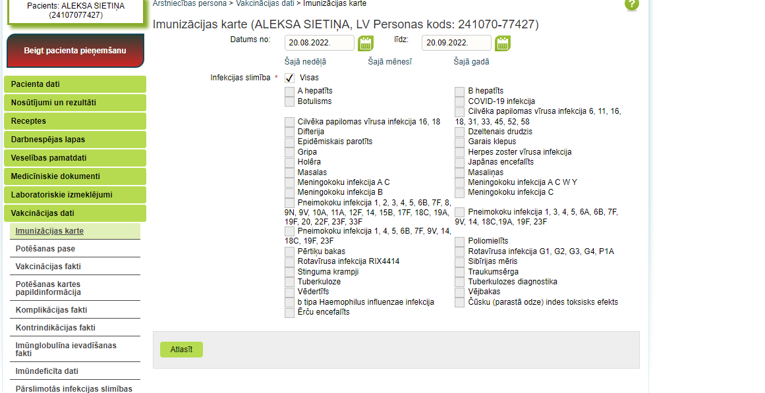
Datu automatizēta apstrāde personas līmenī

Slide 7
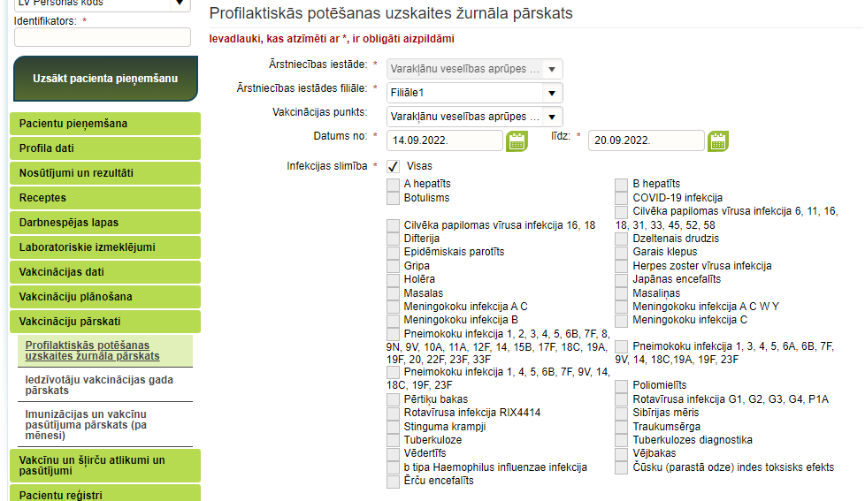
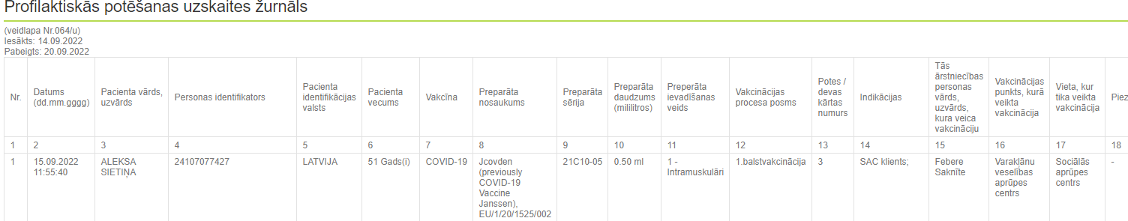
Automatizēta datu apstrāde ārstniecības iestādes līmenī

Slide 8
Paldies par uzmanību!
Nacionālais veselības dienests
Cēsu iela 31 k-3 (6.ieeja, 2., 3. un 4.stāvs)
Rīga, Latvija, LV-1012
Tālrunis: 67043700
E-pasts: nvd@vmnvd.gov.lv
Mājas lapa: www.vmnvd.gov.lv
Twitter: www.twitter.com/vmnvd

